Slide 1


Slide 2




TRÒ CHƠI
NÀM

Slide 3

AI NHANH AI ĐÚNG!
Đổi 2 ha = …… m²?
Câu 1
20 000
2
8
0
1
3
6
7
9
10
5
4
A
B
2000
Hết giờ
200
C

Slide 4
AI NHANH AI ĐÚNG!
5 000 000 m² = …… ha?
Câu 2
2
8
0
1
3
6
7
9
10
5
5000
4
A
500
B
Hết giờ
50
c

Slide 5
AI NHANH AI ĐÚNG!
8 ha = …… m²?
Câu 3
2
8
0
1
3
6
7
9
10
5
800 000
4
A
80 000
B
Hết giờ
800
c
http://tieuhoc.info – Pham Khac Lap Kien Bai Primary School – 2015

Slide 6

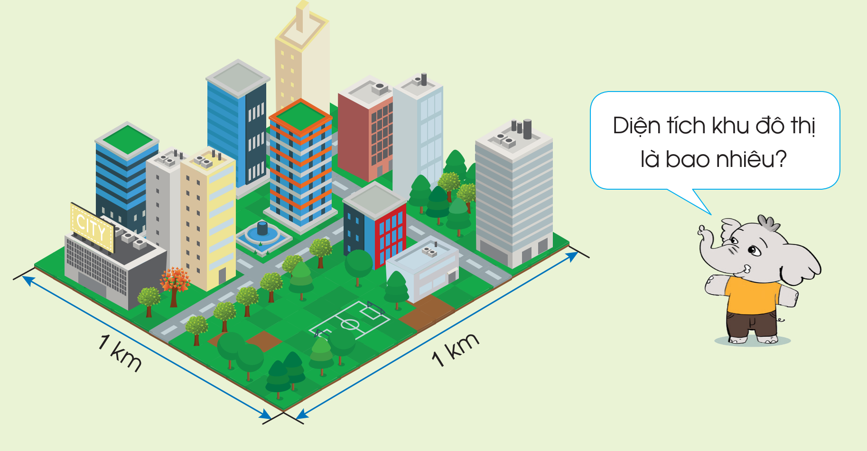
Quan sát các khu vực rộng lớn có dạng hình vuông cạnh dài 1km.

Slide 7

KI- LÔ- MÉT VUÔNG
KI- LÔ- MÉT VUÔNG
Tiết 1

Slide 8


Slide 9
Để đo diện tích lớn như diện tích một thành phố, một khu rừng hay một vùng biển.... người ta thường dùng đơn vị ki-lô-mét vuông. Ki-lô-mét vuông là diện tích của hình vuông có cạnh dài 1 km.

Slide 10

Cách viết: ki-lô-mét vuông viết là km².
1 km² = 1 000 000 m²;
1 km² = 100 ha.

Slide 11
VD: Diện tích Thành phố Hồ Chí Minh (theo số liệu năm 2021) là khoảng 2 095,4 km²

Slide 12


Slide 13











Notes:
Kick vào hộp quà để đến các bài tập
Kick vào các số để xuất hiện tiếng vỗ tay
Kick vào mũi tên để đến slide tiếp theo

Slide 14
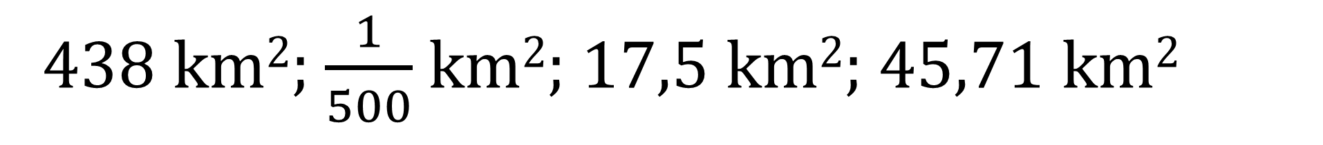
1
a) Đọc các số đo diện tích sau:
438 km²; $\frac{1}{500}$ km²; 17,5 km²; 45,71 km²
b) Viết các số đo diện tích sau:
– Mười nghìn chín trăm ba mươi ki-lô-mét vuông,
– Mười lăm phẩy hai mươi sáu ki-lô-mét vuông,
– Chín trăm bốn mươi mốt phẩy bảy ki-lô-mét vuông.

Slide 15





Slide 16
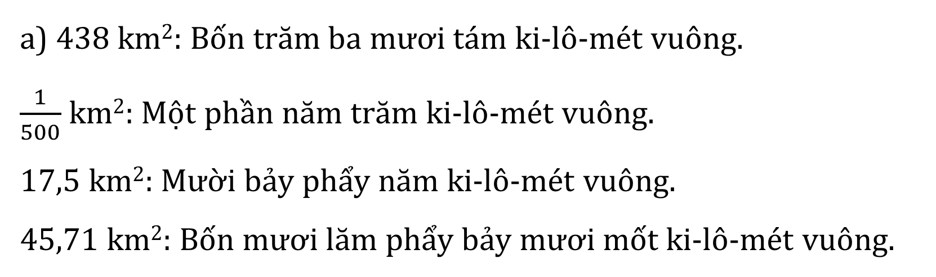
1
a) Đọc các số đo diện tích sau:
438 km²; $\frac{1}{500}$ km²; 17,5 km²; 45,71 km²
Đáp án:
a) 438 km²: Bốn trăm ba mươi tám ki-lô-mét vuông.
$\frac{1}{500}$ km²: Một phần năm trăm ki-lô-mét vuông.
17,5 km²: Mười bảy phẩy năm ki-lô-mét vuông.
45,71 km²: Bốn mươi lăm phẩy bảy mươi mốt ki-lô-mét vuông.

Slide 17
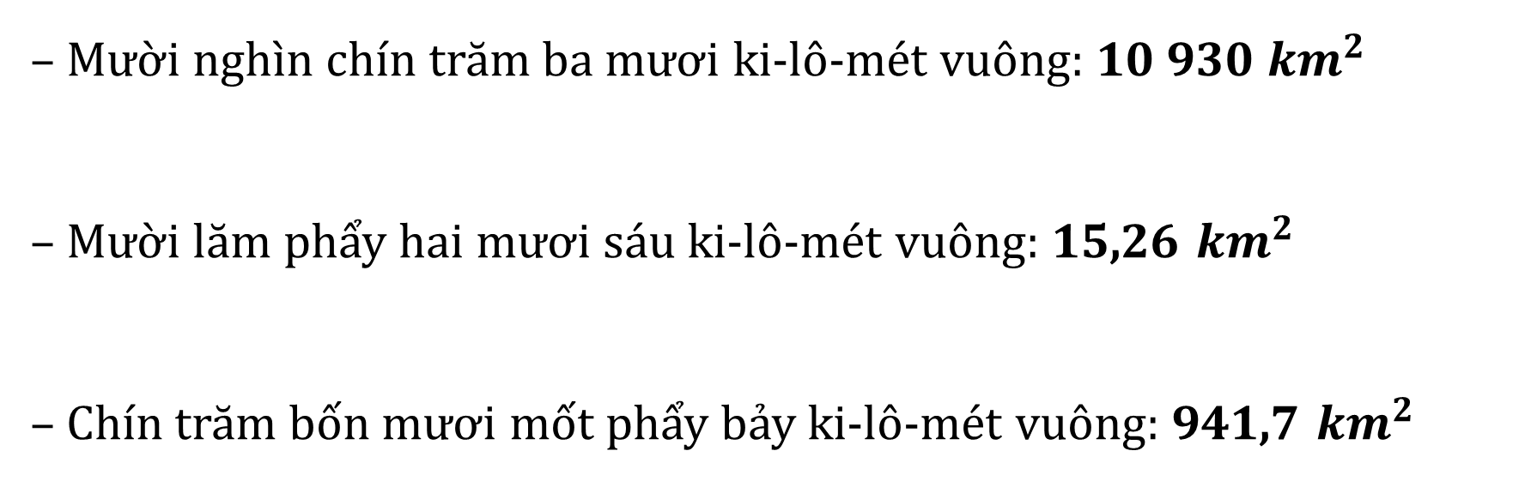
1
b)
Đáp án:
– Mười nghìn chín trăm ba mươi ki-lô-mét vuông: 10 930 ${km}^{2}$
– Mười lăm phẩy hai mươi sáu ki-lô-mét vuông: 15,26 ${km}^{2}$
– Chín trăm bốn mươi mốt phẩy bảy ki-lô-mét vuông: 941,7 ${km}^{2}$

Slide 18
Notes:
Kick vào hộp quà để đến các bài tập
Kick vào các số để xuất hiện tiếng vỗ tay
Kick vào mũi tên để đến slide tiếp theo

Slide 19
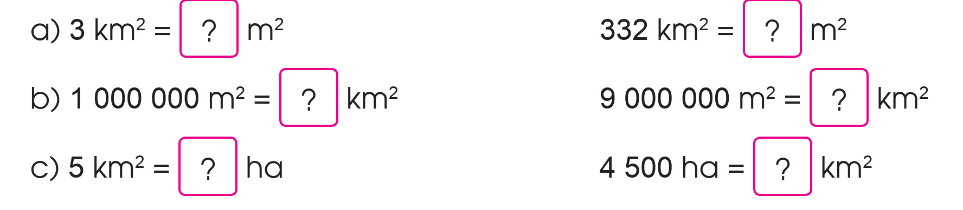
Số?
2

Slide 20
Đáp án:
2
a) 3 km² = 3 000 000 m² b) 1 000 000 m² = 1 km² c) 5 km² = 500 ha
332 km² = 332 000 000 m²
9 000 000 m² = 9 km²
4 500 ha = 45 km

Slide 21
Notes:
Kick vào hộp quà để đến các bài tập
Kick vào các số để xuất hiện tiếng vỗ tay
Kick vào mũi tên để đến slide tiếp theo

Slide 22
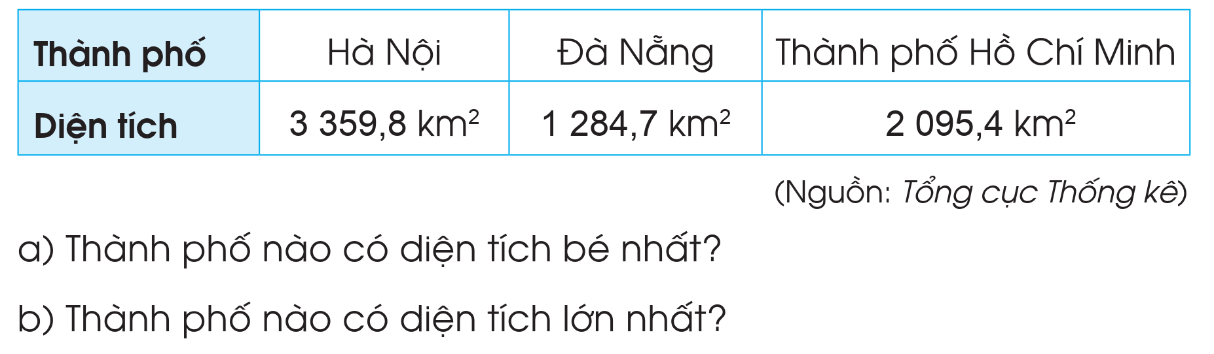
Bảng sau cho biết diện tích của ba thành phố (theo số liệu năm 2021):
3

Slide 23
Đáp án:
3
So sánh: 1 284,7 km² < 2 095,4 km² < 3 359,8 km²
a) Thành phố có diện tích bé nhất là Đà Nẵng
b) Thành phố có diện tích lớn nhất là Hà Nội.

Slide 24


